Slide 1


Система распознавания несоблюдения социальной дистанции
Команда: Endurance
Авторы: ИУ7-55Б
Жигалкин Д. Р., Кожарский В. А., Найденышев А. О., Афимин И. Е., Козлов М. А., Склифасовский Д. О., Платонова О. С., Гришин Е. Б., Саркисян М. Р., Горячев В. Г., Сусликов Д. В.
Система предназначена для анализа ситуации на заданной местности на предмет соблюдения социальной дистанции
Студенческий конкурс (хакатон) МГТУ им. Н.Э.Баумана по применению систем искусственного интеллекта в сфере безопасности
27 октября – 7 декабря 2020
Notes:
1
Ru
-------------------------------
Мы рассказали о проектах, которые мы сейча сразвиваем, чтобы показать преимущества платформы DISC в различных областях.
Основное преимущество на данный момент, это крайне низкое энергопотребление и аппаратная сложность. Конечно интересен и чисто научный результат разработки новых принципов и их использования.
Многое приходится испытывать впервые.
Поэтому сегодня я хотел бы рассказать не о преимуществах, а о недостатках системы DISC, что на мой взгляд, всегда более интересно, а также честно.
Поэтому я перечислю несколько недостатков, и конечно, варианты их устранения.
Eng
-----------------------------------
We talked about the projects we are currently developing to show the benefits of the DISC platform in various areas.
The main advantage at the moment is extremely low power consumption and hardware complexity. Of course, the purely scientific result of the new principles development and their use is also interesting. Many of them has to be experienced for the first time.
But I would like to tell you not about the advantages, but about the disadvantages of the DISC system, which, in my opinion, is always more interesting and also: true honest.
I will list a few shortcomings, and of course, options for eliminating them in future works.

Slide 2

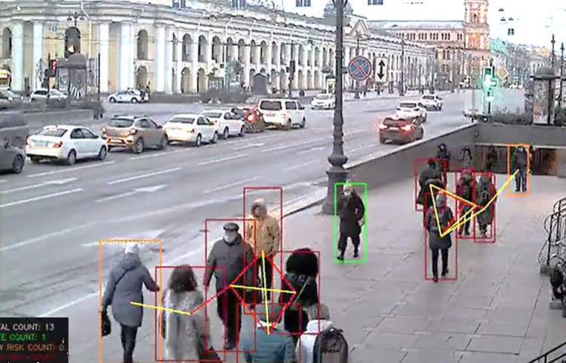
На основе информации, полученной с камер видеонаблюдения, система отправляет сигнал об опасности в случае несоблюдения социальной дистанции.
За основу работы системы взята нейросеть архитектуры YOLO v.3 совместно с библиотекой OpenCV и алгоритмы минимальной постобработки подавления немаксимальных значений. Результатом работы является расстояние между двумя людьми, которое сравнивается с нормой.
Студенческий конкурс (хакатон) МГТУ им. Н.Э.Баумана по применению систем искусственного интеллекта в сфере безопасности
27 октября – 7 декабря 2020
Notes:
2
Ru
-------------------------------
Мы рассказали о проектах, которые мы сейча сразвиваем, чтобы показать преимущества платформы DISC в различных областях.
Основное преимущество на данный момент, это крайне низкое энергопотребление и аппаратная сложность. Конечно интересен и чисто научный результат разработки новых принципов и их использования.
Многое приходится испытывать впервые.
Поэтому сегодня я хотел бы рассказать не о преимуществах, а о недостатках системы DISC, что на мой взгляд, всегда более интересно, а также честно.
Поэтому я перечислю несколько недостатков, и конечно, варианты их устранения.
Eng
-----------------------------------
We talked about the projects we are currently developing to show the benefits of the DISC platform in various areas.
The main advantage at the moment is extremely low power consumption and hardware complexity. Of course, the purely scientific result of the new principles development and their use is also interesting. Many of them has to be experienced for the first time.
But I would like to tell you not about the advantages, but about the disadvantages of the DISC system, which, in my opinion, is always more interesting and also: true honest.
I will list a few shortcomings, and of course, options for eliminating them in future works.

